Slide 1
ÔN TẬP HỌC KÌ 1
5
Chủ đề
Bµi 17
ÔN TẬP CÁC SỐ
TRONG PHẠM VI 10
TIẾT 1

Slide 2
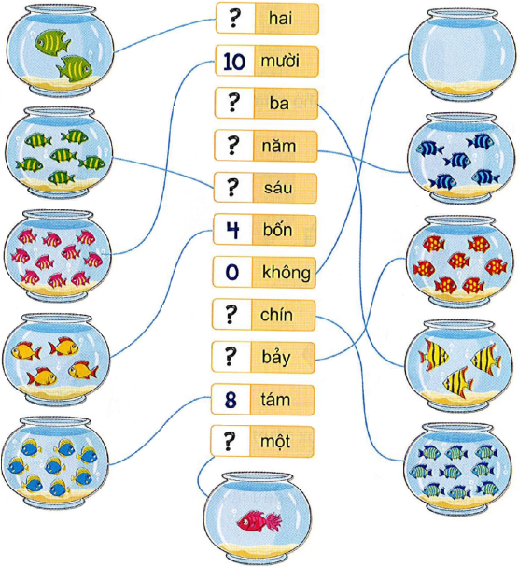
2
1
Số
?
3
5
6
9
7
1

Slide 3
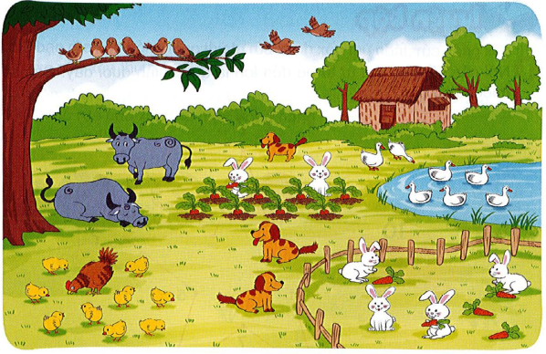
2
Số
a) ?
6
9
3
7
2
b) Trong các con vật: con thỏ, con chó, con trâu,
số con vật nào ít nhất ?
số con trâu ít nhất

Slide 4
3
> ; < ; =
?
6 8
9 9 - 1
10 8 + 2
?
>
?
a)
<
b)
?
c)
=
4 + 3 7
5 + 1 8
3 + 0 2
?
<
?
d)
=
e)
?
g)
>

